Slide 1

Programa de Estudios por Competencias
Administración de las PyMEs
Unidad V
El plan de negocios como una estrategia de crecimiento y desarrollo de las MIPYMES.
Licenciatura en Contaduría
4mo. Semestre.
Primavera 2019A
Semestre 2019 A
Febrero-Julio 2019
Dra. en E.E. Leisdy del Carmen Gutiérrez Olmos

Slide 2

Presentación
Aunque en México no hay un consenso respecto al número de empresas en operación, ya que el IMSS registra 650, 000 empresas cotizando; INEGI Y STPS contabilizan 3,575,587 negocios en la encuesta nacional de micro-negocios, realizada en 1996; sin embargo el INEGI reporta que el 99% son micro, pequeñas y medianas empresas, por lo que está por demás destacar que este tipo de empresas juegan un papel importante en el desarrollo de la economía mexicana y que son grandes generadoras de empleos, con un papel relevante a le redistribución del ingreso.

Slide 3

Presentación
De 1988 a 1993 se crearon 123 mil nuevas microempresas, lo que implica un crecimiento sorprendente de más de 100%, y se generaron 319 mil nuevos empleos, lo que representó una expansión del 80%. En la actualidad, la microempresa ha generado alrededor de 850 mil nuevos trabajos.

Slide 4

Presentación
Por la trascendencia que en materia económico social representa la empresa en México, la Facultad de Contaduría y Administración, de la Universidad Autónoma del Estado de México, considera importante aumentar en su curricula académica el estudio de la unidad de aprendizaje denominada “Administración de las MYPYMES”, a fin de que los alumnos conozcan la importancia de este gran sector económico del país, así mismo, para que desarrollen las habilidades de un empresario y mediante una metodología establecida sean capaces de auto emplearse al terminar sus estudios, poniendo en marcha una empresa.

Slide 5
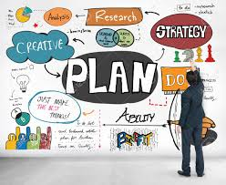
Propósito de la unidad de aprendizaje
El alumno:
Aplicando las técnicas de investigación de campo, documental y electrónica, para obtener la información correspondiente a los apoyos de los organismos públicos y privados que apoyan a las MIPyMES y su forma de operación, por medio de equipos de trabajo para elaborar un cuadro comparativo y ser expuesto en clase.

Slide 6

Competencias Genéricas
Será capaz de administrar eficientemente una MIPyMES, asesorar los protocolos familiares y desarrollar una pequeña empresa para lograr su autoempleo.

Slide 7

Estructura de la unidad de aprendizaje
UNIDAD DE COMPETENCIA VI
Conocer y desarrollar el plan de negocios como una estrategia de crecimiento y desarrollo de las MIPYMES.

Slide 8
Secuencia didáctica

Slide 9

Conocimientos
6.1 Concepto de plan de negocios
6.2 Describir los elementos del plan de negocio.

Slide 10

Habilidades
Conocer y desarrollar el plan de negocios como una estrategia de crecimiento y desarrollo de las MIPYMES.

Slide 11

Productos
Estructura el plan de negocios

Slide 12
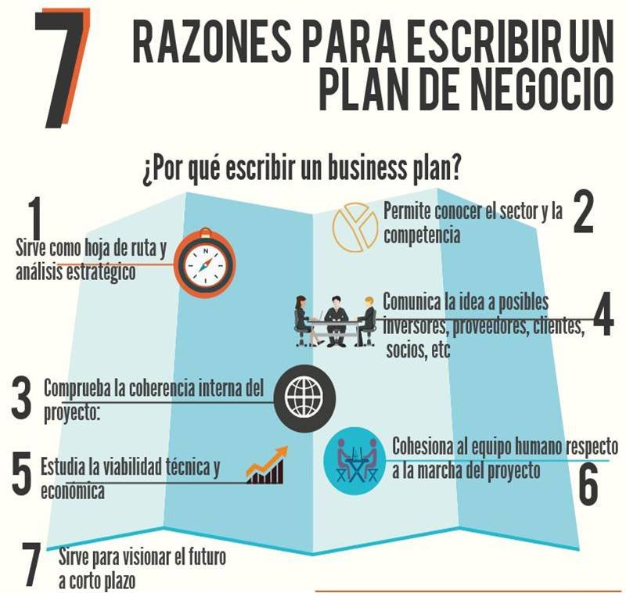
Administración de las PyMEs
Plan de negocios

Slide 13

Plan de negocios
El plan de negocio principalmente intenta reducir razonablemente el margen de riesgo que siempre e inevitablemente implica la creación de una empresa.
El plan de negocios es una descripción detallada del negocio que se quiere emprender, es un proyecto dinámico en el que se describe cómo se va a operar y desarrollar dicho negocio durante un período determinado.

Slide 14
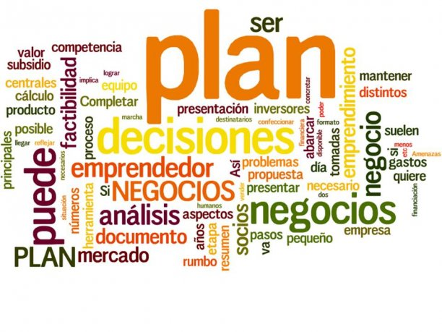
Plan de negocios
La redacción de un plan de negocios se debe considerar como un proceso continuo y no como medio para llegar a un fin. De hecho, cuando se redacta un plan, el proceso es tan importante como el resultado final , lo que para algunos empresarios es difícil de aceptar, dada su orientación a los resultados finales en dinero.
Aunque el plan presenta la visión y objetivos de la empresa ,rar vez refleja lo que realmente sucede. Así un plan de negocios es ,en gran parte , una oportunidad para que el empresario y el equipo de la administración piensen en los posibles impulsores de clave del éxito o fracaso de la nueva iniciativa

Slide 15

Plan de negocios
Para elaborar un plan de negocios no existe una estructura definida, sino que podemos adoptar la que mejor creamos conveniente de acuerdo a los objetivos que queramos alcanzar con el plan, pero siempre asegurándonos de que ésta le de orden y lo haga fácilmente entendible para cualquiera que lo lea.

Slide 16

Estructura de un Plan de Negocios
Una estructura común que incluye todas las partes que debería tener un plan de negocios, es la siguiente:
Resumen ejecutivo: es un resumen de las demás partes del plan de negocios, incluye una breve descripción del negocio, las razones que justifican su puesta en marcha, el equipo de trabajo, la inversión requerida y la rentabilidad del proyecto.
Definición del negocio: en la definición del negocio se describe el negocio y los productos o servicios que se van a ofrecer, los objetivos del negocio y las estrategias que permitirán alcanzar dichos objetivos, y se indican los datos básicos del negocio, tales como el nombre y la ubicación.

Slide 17

Estructura de un Plan de Negocios
Estudio de mercado: en el estudio de mercado se describen las principales características del público objetivo y la futura competencia, y se desarrolla el pronóstico de la demanda y el plan de comercialización.
Estudio técnico: en el estudio técnico se describen los requerimientos físicos necesarios para el funcionamiento del negocio, el proceso productivo, la infraestructura y el tamaño del local, la capacidad de producción y la disposición de planta.

Slide 18

Estructura de un Plan de Negocios
Organización: en la organización se describe la estructura jurídica y orgánica del negocio, las áreas o departamentos, los cargos y funciones, el requerimiento de personal, los gastos de personal y los sistemas de información.
Estudio de la inversión y financiamiento: en esta parte se señala la inversión que se va a requerir para poner en marcha el negocio y hacerlo funcionar durante el primer ciclo productivo, y el financiamiento externo que se va a buscar si fuera el caso.

Slide 19

Estructura de un Plan de Negocios
Estudio de los ingresos y egresos: en esta parte se desarrollan las proyecciones de los ingresos y egresos del negocio, incluyendo el presupuesto de ventas, el prepuesto de efectivo o flujo de caja proyectado, y el presupuesto operativo o estado de ganancias y pérdidas proyectado.
Evaluación del proyecto: por último, en esta parte se desarrolla la evaluación financiera del futuro negocio, la cual incluye el cálculo del periodo de recuperación de la inversión y los resultados de los indicadores de rentabilidad utilizados.

Slide 20

Características de un Plan de Negocios
Se suele pensar que un plan de negocios solo se elabora al momento de iniciar un nuevo negocio; pero lo cierto es que éste también se suele elaborar cuando ya se cuenta con un negocio en marcha y, por ejemplo, se va a lanzar un nuevo producto al mercado, incursionar en un nuevo mercado, o ingresar a un nuevo rubro de negocio.

Slide 21

Características de un Plan de Negocios
Se suele pensar también que un plan de negocios es algo que solo le compete a las grandes empresas; pero lo cierto es que sin importar que se trate de un negocio grande o pequeño, el desarrollo de un plan de negocios es una etapa por la que todo emprendedor debe pasar al momento de iniciarlo, sobre todo hoy en día, en donde debido a la gran competencia existente, las posibilidades de sacar adelante un nuevo negocio no son muy favorables.

Slide 22

Razones de un Plan de Negocios
Razones de administración
Un plan de negocios sirve como guía para poner en marcha y posteriormente administrar un negocio, al fungir de instrumento de planeación, organización, coordinación y control y evaluación.
Éste sirve principalmente como instrumento de planeación ya que nos permite planificar el uso de recursos, estrategias y cursos de acción o pasos a seguir, y así ser más eficientes en la puesta en marcha y posterior gestión del negocio, reducir la incertidumbre y minimizar el riesgo.

Slide 23

Razones de un Plan de Negocios
Razones de viabilidad
Un plan de negocios permite también comprobar la viabilidad o factibilidad de un negocio; es decir, saber si éste se puede llevar a cabo o es necesario buscar nuevas ideas.
Por ejemplo, a través del estudio del mercado, nos permite saber si el producto o servicio que se va a ofrecer tendrá o no una buena aceptación en los consumidores, o si contamos con los recursos y la capacidad necesarios para poder hacer frente a la competencia existente.

Slide 24

Razones de un Plan de Negocios
Razones de financiamiento
Por último, un buen plan de negocios permite demostrar a terceros la viabilidad de un negocio y lo atractivo de éste y, por tanto, ayuda a conseguir financiamiento.
Por ejemplo, en caso de querer obtener un préstamo, nos permite demostrar ante un banco, entidad financiera o prestamista (incluyendo familiares y amigos que duden de prestarnos dinero) que nuestro negocio será rentable y que seremos capaces de pagar la deuda contraída oportunamente, y así poder convencerlos de que nos lo otorguen.

Slide 25

COMO HACER UN PLAN DE NEGOCIOS

Slide 26
PLAN DE NEGOCIOS
COMPROBAR LA FACTIBILIDAD DEL NEGOCIO
NOS PERMITE
DE GUIA PARA PONERLO EN MARCHA Y POSTERIORMENTE ADMINISTRARLO
NOS SIRVE
EN CASO DE BUSCAR FINANCIAMIENTO
NOS PERMITE DEMOSTRAR LO ATRACTIVO DE NUESTRA IDEA Y QUE SEREMOS CAPACES DE PAGAR

Slide 27

1) PORTADA Y TABLA DE CONTENIDO
La portada es la cubierta y primera página del plan de negocios.
Esta debería incluir:
*El nombre del proyecto o negocio,
*El nombre de su autor o de sus autores
*El año en que ha sido redactado
*El logotipo del negocio en caso de poseer uno.
La portada es lo primero que ve el lector de un plan de negocios, por lo que debemos asegurarnos de darle un aspecto profesional y así causar en él una buena primera impresión.

Slide 28
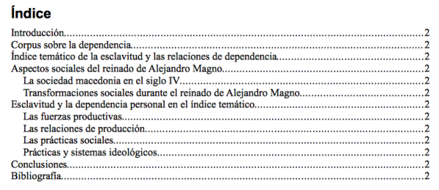
La tabla de contenido o índice es una lista con las partes o secciones del plan de negocios y siguiente página del mismo.
Esta tiene como objetivo permitirle saber al lector qué es lo que va a encontrar en el plan, así como encontrar rápidamente la parte o sección que desee leer.

Slide 29
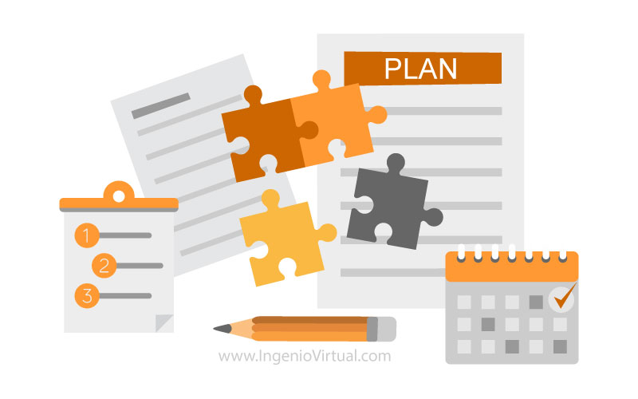
2) EL RESUMEN EJECUTIVO
El objetivo del resumen ejecutivo es que el lector tenga una visión general y sucinta del plan de negocios, pueda comprender en una sola lectura en qué consiste el negocio, y se genere interés en él por el proyecto y por profundizar en la lectura de las demás partes del plan.

Slide 30

La parte o sección del resumen ejecutivo debería incluir los siguientes elementos:
Los datos básicos del negocio: el nombre del proyecto o negocio, su ubicación, el tipo de empresa, etc.
La descripción del negocio: una breve descripción del negocio y del producto o servicio que se va a ofrecer.
Las características diferenciadoras: Del negocio, producto o servicio que nos van a permitir diferenciarnos o distinguirnos de la competencia.
Las ventajas competitivas: los aspectos que nos van a permitir tener cierta ventaja ante los demás competidores.
La visión y la misión del negocio

Slide 31
La parte o sección del resumen ejecutivo debería incluir los siguientes elementos:
Las razones que justifican la puesta en marcha del negocio: las razones por las que se ha encontrado atractiva la idea de negocio o por las que se piensa que tendrá éxito.
Los objetivos del negocio: los principales objetivos que se buscarán alcanzar una vez puesto en marcha el negocio.
Las estrategias del negocio: las principales estrategias que se utilizarán para alcanzar los objetivos.
El equipo de trabajo: las personas que llevarán a cabo el proyecto y que posteriormente administrarán el negocio.
La inversión requerida: la inversión del proyecto, el monto con el que ya se dispone y el monto que se va a requerir.

Slide 32

La parte o sección del resumen ejecutivo debería incluir los siguientes elementos:
La rentabilidad del proyecto: los resultados de los indicadores de rentabilidad utilizados.
El impacto ambiental del proyecto: un resumen del impacto ambiental del negocio que incluya cómo se disminuirá o controlará.
Las conclusiones del proyecto: las conclusiones a las que se ha llegado una vez culminado el desarrollo del plan de negocios.

Slide 33

3) LA DEFINICIÓN DEL NEGOCIO
Esta describe el negocio que se va a realizar, así como aspectos básicos relacionados con este, tales como las razones que justifican su puesta en marcha.

Slide 34

La parte o sección de la definición del negocio debería incluir los siguientes elementos:
Los datos básicos del negocio
El nombre del proyecto o negocio y otros datos básicos tales como la ubicación del negocio, el tipo de empresa bajo el cual será constituido legalmente (E.I.R.L., S.C., S.A., etc.), y el tipo de actividad económica al que se dedicará (producción, comercialización o prestación de servicios).
La descripción del negocio
Una descripción del negocio que se va a realizar así como del producto o servicio que se va a ofrecer (en qué consiste el negocio, cuál será el producto o servicio que se va a ofrecer, cuáles serán sus principales características o beneficios, etc.).

Slide 35

La parte o sección de la definición del negocio debería incluir los siguientes elementos:
Las características diferenciadoras
Las características con las que va a contar el negocio, producto o servicio, y que nos van a permitir diferenciarnos o distinguirnos de la competencia.
Las ventajas competitivas
Los aspectos que nos van a permitir tener cierta ventaja ante los demás competidores.
El mercado objetivo
El mercado objetivo al cual nos vamos a dirigir, las principales características del consumidor que lo conforma, y las razones por las que hemos elegido dicho mercado.

Slide 36

La parte o sección de la definición del negocio debería incluir los siguientes elementos:
La visión y la misión
La visión (hacia dónde se dirige en el largo plazo) y la misión (su propósito o razón de ser) del futuro negocio.
Las razones que justifican la puesta en marcha del negocio
Las razones por las que se ha encontrado atractiva la idea de negocio o por las que se considera que el proyecto tendrá éxito.
Los objetivos del negocio
Los objetivos del negocio, tanto generales como específicos, que se buscarán alcanzar una vez puesto en marcha.
Las estrategias del negocio
Las principales estrategias del negocio que se utilizarán y que permitirán alcanzar los objetivos propuestos.

Slide 37

4) EL ESTUDIO DE MERCADO
El estudio de mercado describe aspectos relacionados con el mercado, tales como la industria a la cual va a pertenecer el negocio, el mercado objetivo al cual se va dirigir, y la competencia que va tener.

Slide 38

La parte o sección del estudio de mercado debería incluir los siguientes elementos:
El análisis de la industria
El análisis de la industria describe la industria o sector en la cual se va a ubicar el negocio, incluyendo sus antecedentes y cómo ha ido evolucionado a través del tiempo.
El análisis del mercado objetivo
El análisis del mercado objetivo es la parte más importante del estudio de mercado. Este describe el mercado objetivo al cual se va a dirigir el negocio (para elegirlo podría ser necesario realizar previamente una segmentación de mercado que nos ayude con dicha tarea).

Slide 39
La parte o sección del estudio de mercado debería incluir los siguientes elementos:
El análisis de la competencia
El análisis de la competencia describe los futuros competidores del negocio, tanto directos (empresas que producen o venden productos o servicios similares al que se va a ofrecer) como indirectos (empresas que producen o venden productos o servicios sustitutos al que se va a ofrecer).
El pronóstico de la demanda
El pronóstico de la demanda o pronóstico de ventas es una estimación de las ventas del futuro negocio para el periodo de tiempo en que está proyectado el plan de negocios. El pronóstico de la demanda se obtiene a través del análisis de la industria, el análisis del mercado objetivo, y el análisis de la competencia.

Slide 40

La parte o sección del estudio de mercado debería incluir los siguientes elementos:
El plan de marketing
El plan de marketing o plan de comercialización señala las principales estrategias de marketing o estrategias comerciales que se utilizarán para atender el mercado objetivo.
Las estrategias de marketing suelen dividirse en estrategias para los cuatro elementos que conforman la mezcla marketing (producto, precio, plaza y promoción).

Slide 41

5)EL ESTUDIO TÉCNICO
El objetivo del estudio técnico es el de mostrar al lector cómo serán las operaciones diarias del negocio, y que quien ha elaborado el plan de negocios, comprende y ha planificado bien dichas operaciones.
Es por ello que el estudio técnico debe proveer suficiente información, pero sin ser demasiado técnico o exhaustivo al punto de llegar a hacerle perder interés al lector por leerlo, o que este no pueda entenderlo debido a su complejidad.

Slide 42
La parte o sección del estudio técnico debería incluir los siguientes elementos:
Los requerimientos físicos
En este punto hacemos una lista con los requerimientos físicos necesarios para el funcionamiento del negocio (edificios, terrenos, maquinaria, equipos, herramientas, vehículos, mobiliario, insumos o materias primas, etc.), incluyendo sus respectivos costos.
El proceso del negocio
En este punto hacemos una descripción de las etapas que comprenderán las operaciones diarias del negocio, empezando por las compras, pasando por la transformación de los productos, y culminando con el almacenaje y la distribución de estos.

Slide 43

La parte o sección del estudio técnico debería incluir los siguientes elementos:
El local del negocio
En este punto hacemos una descripción del local en donde funcionará el negocio, por ejemplo, señalamos su infraestructura, su tamaño, su ubicación y las razones por las que se ha elegido dicha ubicación, etc.

Slide 44

6) LA ORGANIZACIÓN

Slide 45

La parte o sección de la organización debería incluir los siguientes elementos:
La estructura o forma jurídica
En este punto señalamos si el negocio será constituido bajo la forma de personal natural o bajo la forma de persona jurídica, si será una empresa individual o una sociedad, y el tipo de empresa bajo el cual será constituido legalmente (E.I.R.L., S.C., S.A., etc.).
La estructura orgánica
En este punto señalamos el tipo de organización que tendrá el negocio (funcional, por producto, matricial, etc.), las áreas, departamentos o unidades orgánicas que lo conformarán, y las relaciones jerárquicas que se darán entre estas.
Para una mejor descripción de la estructura orgánica del negocio, es recomendable representar esta a través de un organigrama.

Slide 46

La parte o sección de la organización debería incluir los siguientes elementos:
Los cargos y las funciones
En este punto señalamos los puestos o cargos que tendrán cada área, departamento o unidad orgánica del negocio, las funciones generales que tendrán cada uno y, de ser posible, sus funciones específicas o tareas, así como sus obligaciones y responsabilidades.
El requerimiento de personal
En este punto señalamos el personal que será requerido para cada puesto o cargo.
Para una mejor descripción del requerimiento de personal, es recomendable elaborar un cuadro de asignación de personal, en donde señalemos los puestos o cargos de cada área, el número de vacantes, y el perfil requerido para cada puesto o cargo (experiencia, conocimientos, habilidades y destrezas que una persona debe tener para poder postular).

Slide 47

La parte o sección de la organización debería incluir los siguientes elementos:
Los gastos de personal
En este punto señalamos los sueldos, salarios y beneficios que serán asignados a cada puesto o cargo.
Para una mejor descripción de los gastos de personal, es recomendable también elaborar un cuadro con la proyección de todos los gastos que se van a tener en el personal para el periodo de tiempo en que está proyectado el plan de negocios.
Los sistemas de información
En este punto describimos los procesos de entrada, almacenamiento, procesamiento y salida de información que tendrá el negocio.

Slide 48

La parte o sección de la organización debería incluir los siguientes elementos:
El perfil del equipo directivo
En este punto describimos el equipo de trabajo con el que ya se cuenta para poner en marcha y posteriormente dirigir el negocio (esto, sobre todo, si el principal objetivo del plan de negocios es el de presentarlo a potenciales inversionistas).

Slide 49

7)EL ESTUDIO DE LA INVERSIÓN Y FINANCIAMIENTO

Slide 50
La parte o sección del estudio de la inversión y financiamiento debería incluir los siguientes elementos:
La inversión fija
En este punto hacernos una lista de todos los activos fijos (elementos tangibles necesarios para el funcionamiento del negocio que no estarán para la venta) que se van a requerir, con sus respectivos costos estimados.
Los activos intangibles
En este punto hacemos una lista de todos los activos intangibles (elementos intangibles necesarios para el funcionamiento del negocio) que se van requerir, con sus respectivos costos estimados.

Slide 51

El capital de trabajo
El capital de trabajo es el dinero necesario para el funcionamiento del negocio durante el primer ciclo productivo (tiempo transcurrido desde que se inician las operaciones del negocio hasta que se obtiene dinero en cantidades suficientes como para seguir operando normalmente sin requerir más inversión).
En este punto hacemos una lista de todos los elementos que conformarán el capital de trabajo, con sus respectivos costos estimados.

Slide 52
La inversión total
La inversión total del proyecto se obtiene al sumar la inversión fija, los activos intangibles y el capital de trabajo.
En este punto señalamos el monto al que asciende la inversión fija, el monto al que asciende los activos intangibles y el monto al que asciende el capital de trabajo, y luego el monto al que asciende la inversión total del proyecto.
La estructura del financiamiento
En este punto señalamos si el proyecto será financiado en su totalidad con capital propio, o se requerirá de algún tipo de financiamiento externo.
En caso de hacer uso de financiamiento externo, señalamos qué porcentaje del total de la inversión se cubrirá con capital propio, y qué porcentaje se cubrirá con capital externo (por ejemplo, podríamos financiar el proyecto en un 40% con capital propio, y en un 60% con capital externo).

Slide 53

Las fuentes de financiamiento
En caso de hacer uso de financiamiento externo y conocer de antemano la fuente (o fuentes) de donde se obtendrá, en este punto describimos dicha fuente (o fuentes) y señalamos las características del crédito.

Slide 54
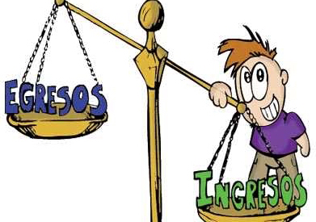
8)EL ESTUDIO DE LOS INGRESOS Y EGRESOS
El tiempo en que es proyectado un plan de negocios suele depender de los objetivos del mismo y del tipo de negocio que se va realizar. Lo usual es hacer una proyección de 3 a 5 años, realizando proyecciones mensuales para los primeros 12 meses, y luego proyecciones anuales para los siguientes 2, 3 o 4 años.

Slide 55
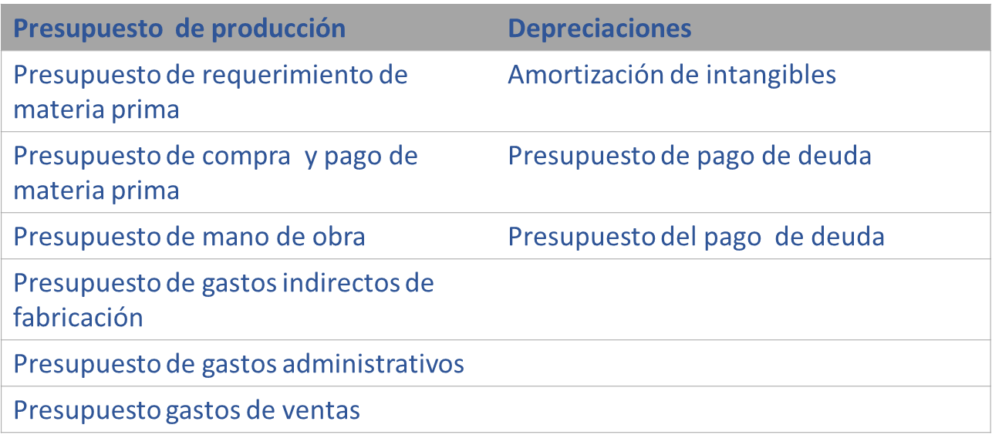
Los presupuestos de ingresos
En este punto desarrollamos los presupuestos de ingresos para el periodo de tiempo en que vamos a proyectar el plan de negocios.
A menos que no existan otros tipos de ingresos, los presupuestos de ingresos básicamente son los siguientes:

Slide 56

Los presupuestos de egresos
En este punto desarrollamos los presupuestos de egresos para el mismo periodo de tiempo en que hemos proyectado los ingresos.
El punto de equilibrio
En este punto hallamos el punto de equilibrio del negocio (el punto de actividad o volumen de ventas en donde los ingresos son iguales a los egresos).
El flujo de caja proyectado
En este punto desarrollamos el flujo de caja proyectado o presupuesto de efectivo.

Slide 57


El estado de ganancias y pérdidas proyectado
En este punto desarrollamos el estado de ganancias y pérdidas proyectado o presupuesto operativo.
El balance general proyectado
Y en este punto desarrollamos el balance general proyectado.

Slide 58

9)LA EVALUACIÓN DEL PROYECTO
El objetivo de la evaluación del proyecto es el de mostrar al lector que el proyecto es rentable, en cuánto tiempo se recuperará la inversión, y cuánto es lo que se espera obtener por ella.

Slide 59

El periodo de recuperación de la inversión
El periodo de recuperación de la inversión señala el periodo de tiempo que va a tomar recuperar el capital invertido.
Para hallarlo, debemos tomar en cuenta la inversión del proyecto (estudio de la inversión y financiamiento) y los resultados del flujo de caja proyectado (estudio de los ingresos y egresos).

Slide 60
El retorno sobre la inversión (ROI)
El índice de retorno sobre la inversión (ROI por sus siglas en inglés) es un indicador financiero que nos permite medir la rentabilidad del proyecto.
La fórmula del ROI es:
ROI = (Utilidades / Inversión) x 100
Por ejemplo, si la inversión total del proyecto es de US$20 000 y el total de utilidades que se esperan obtener durante el periodo de tiempo en que está proyectado el plan de negocios es de US$4 000, aplicando la fórmula del ROI:
ROI = (4000 / 20000) x 100
Nos da un ROI de 20%, con lo que podríamos afirmar que el proyecto es rentable y que ofrece una rentabilidad de 20%.

Slide 61

10)EL PLAN DE ACCIÓN
El plan de acción describe el programa o cronograma de las principales actividades que se realizarán para la ejecución del proyecto o puesta en marcha del negocio.
Este suele incluir, además de la descripción de dichas actividades, los responsables y encargados de cada una de estas, las fechas en que se iniciarán, y los plazos que tendrán.

Slide 62


11) LAS CONCLUSIONES Y RECOMENDACIONES
La sección de conclusiones y recomendaciones señala las conclusiones que se han obtenido al elaborar el plan de negocios, y las recomendaciones que se brindan como consecuencia de cada una de las conclusiones obtenidas.

Slide 63

12)LOS ANEXOS
Finalmente, los anexos o documentos adjuntos son documentos que brindan información adicional al lector, y que son incluidos al final del plan de negocios con el fin de no recargar demasiado la parte principal y terminar dificultando su lectura.

Slide 64
Bibliografías
El plan de negocios -- Madrid ; México : Díaz de Santos, 1994.
STUTELY, Richard. Plan de negocios. Edit. Prentice Hall, México, 2000.
THOMPSON, Arthur. Dirección y administración estratégica Edit. McGraw Hill, México, 1999.

